Slide 1
«Центр творчества»

Slide 2
ОБРАЗОВАТЕЛЬНАЯ ОБЛАСТЬ «ПОЗНАВАТЕЛЬНОЕ РАЗВИТИЕ»

Slide 3
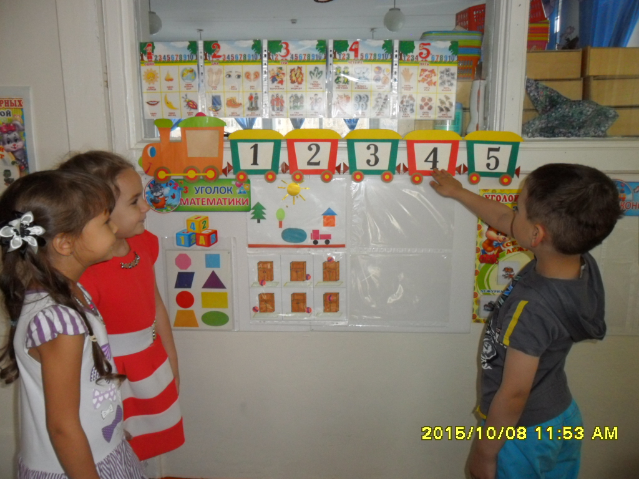
«Центр занимательной
математики»

